Slide 1


НИИ Интерэкомс – Консультационная компания Организации Объединенных Наций по промышленному развитию 27 лет на российском и международном рынке
WWW.INTERECOMS.RU

Slide 2
Организация объединённых наций по промышленному развитию UNIDO
Сертификат
НИИ «Интерэкомс» зарегистрирован Организацией объединенных наций по промышленному развитию в реестре «Учебные и исследовательские институты»

Slide 3
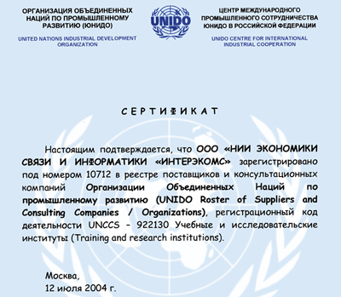

Slide 4
НИИ «Интерэкомс» взаимодействует с органами власти
Совет Федерации Федерального собрания РФ
Государственная Дума Федерального собрания РФ
Федеральная антимонопольная служба России
Росстандарт
Министерство экономического развития РФ
Ростехнадзор
Министерство цифрового развития, связи и массовых коммуникаций РФ и др.

Slide 5
Взаимодействие с национальными техническими комитетами Росстандарта
ТК 100 «Strategic and innovative management»
ТК 21 «Услуги связи, информатизации, организация и управление связью, строительство и эксплуатация объектов в сфере связи и информационных технологий»
ТК 20 «Экологический менеджмент и экономика»
ТК 123 «Personnel administration and anti-corruption activity»

Slide 6
Научный журнал «Век качества»
Направления
Экономика и управление народным хозяйством
Системы, сети и устройства телекоммуникаций
Теория и история права и государства; история учений о праве и государстве
Входит в перечень журналов ВАК

Slide 7
Организация взаимодействия с органами власти
XXХ Международный конгресс «Безопасность, качество, экономика информационного общества»
6 июня 2018 г.
XIX Международная конференция «Стратегия и практика успешной деятельности»
21-30 сентября 2018 г.

Slide 8
Группа компаний «Интерэкомс»
НИИ «Интерэкомс»
Центр сертификации систем качества «Интерэкомс»
«Центр сертификации услуг и информационных технологий»
Международный институт качества бизнеса

Slide 9
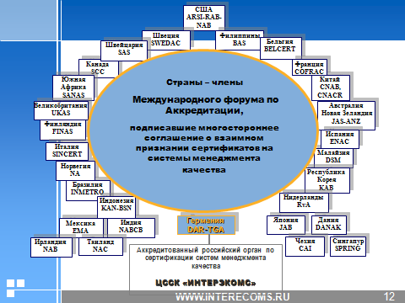
Признания сертификата ЦССК «Интерэкомс»

Slide 10
Направления деятельности ООО «НИИ «Интерэкомс» в области технического регулирования
Разработка стандартов. Оценка соответствия услуг, систем менеджмента
Разработка показателей, нормативов
Нормативно-методическое обеспечение

Slide 11
Направления деятельности «ИНТЕРЭКОМС» Управление и развитие бизнеса Совершенствование бизнес-процессов Оценка эффективности инвестиционных проектов

Slide 12
Центр сертификации систем качества «Интерэкомс»
Национальная система сертификации ГОСТ Р
Национальная интегрированная система менеджмента «РСМ»
Система добровольной сертификации «Интерэкомс»
Международная система сертификации DAkkS
Система менеджмента противодействия коррупции

